Slide 1
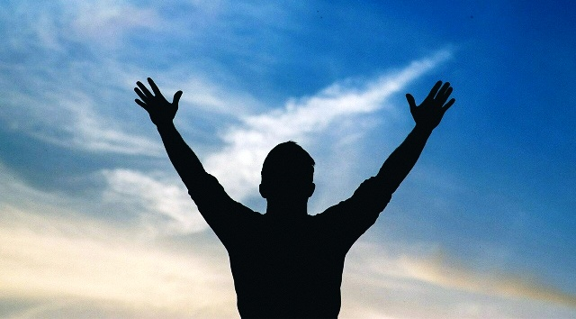
與祢重新開始
以斯拉記 3: 1-13
播道會康泉堂崇拜
ibeliever

Slide 2
他們讚美耶和華的時候、眾民大聲呼喊、因耶和華殿的根基已經立定．然而有許多祭司、利未人、族長、就是見過舊殿的老年人、現在親眼看見立這殿的根基、便大聲哭號．也有許多人大聲歡呼．甚至百姓不能分辨歡呼的聲音、和哭號的聲音、因為眾人大聲呼喊、聲音聽到遠處。（3: 11-13）

Slide 3
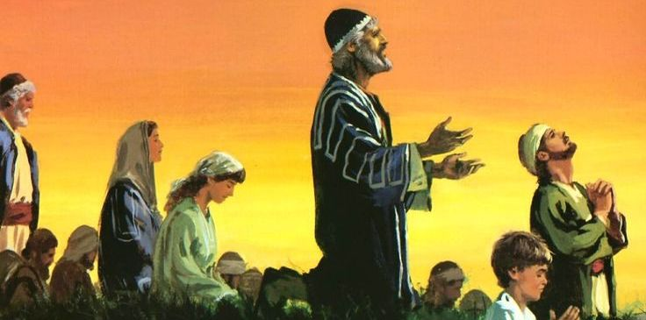
六代豪華，春去也、更無消息。空悵望，山川形勝，已非疇昔…
薩都剌:《滿江紅·金陵懷古》
Pinterest

Slide 4
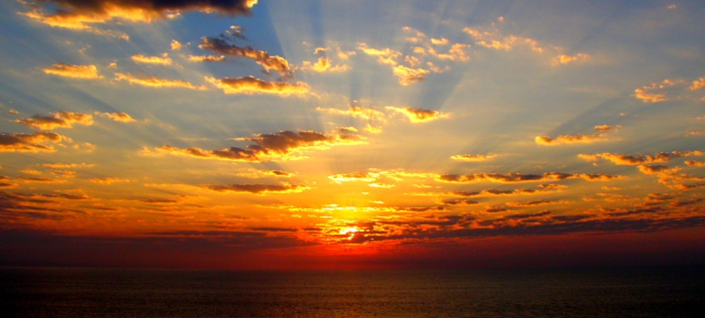
屬靈原則
無論光景怎樣低沉，都可重新開始
www.psychologytoday.com

Slide 5
耶利米書 33: 10-11
耶和華如此說…在這荒涼無人民無牲畜的猶大城邑、和耶路撒冷的街上、必再聽見有歡喜和快樂的聲音…又有奉感謝祭到耶和華殿中之人的聲音．因為我必使這地被擄的人歸回．和起初一樣．這是耶和華說的。

Slide 6
亂世佳人
“Tomorrow is another day!”
明日又是新的一天！
Amazon.in

Slide 7
屬靈原則
無論光景怎樣低沉，都可重新開始
2. 重新開始必須回歸基督
www.psychologytoday.com

Slide 8
3: 2 約薩達的兒子耶書亞、和他的弟兄眾祭司、並撒拉鐵的兒子所羅巴伯、與他的弟兄、都起來建築以色列 神的壇、要照神人摩西律法書上所寫的、在壇上獻燔祭。
約 1:29 約翰看見耶穌來到他那裏、就說、看哪、神的羔羊、除去世人罪孽的。

Slide 9
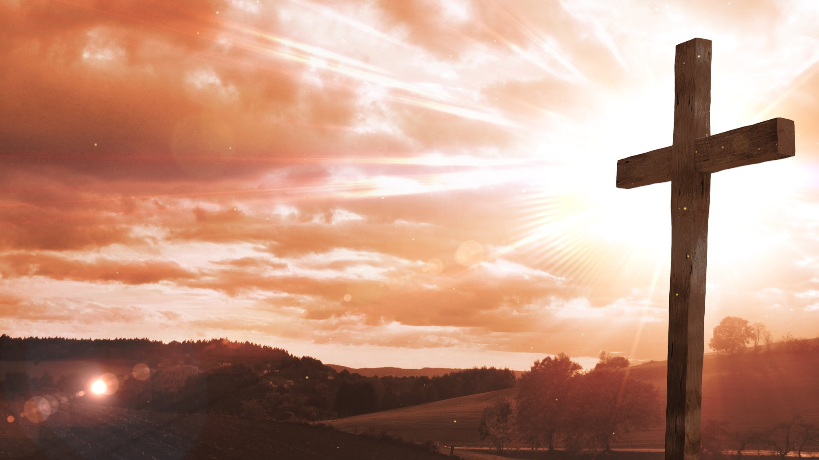
希伯來書 9: 11-12
但現在基督已經來到…不用山羊和牛犢的血、乃用自己的血、只一次進入聖所、成了永遠贖罪的事。
www.youtube.com

Slide 10
3:3 他們在原有的根基上築壇、因懼怕鄰國的民．
出 29：38-42 你每天所要獻在壇上的、就是兩隻一歲的羊羔、 早晨要獻這一隻、黃昏的時候要獻那一隻…這要在耶和華面前、會幕門口、作你們世世代代常獻的燔祭．我要在那裏與你們相會、和你們說話。

Slide 11
屬靈原則
無論光景怎樣低沉，都可重新開始
2. 重新開始必須回歸基督
3. 重新開始必須回歸神的話
www.psychologytoday.com

Slide 12
3:2 約薩達的兒子耶書亞、和他的弟兄….都起
來建築以色列神的壇、要照神人摩西律法
書上所寫的、
在壇上獻燔祭。
3:4 又照律法書上所寫的、守住棚節.
6:14 他們遵著以色列神的命令…建造
完畢。
6:18 且派祭司、和利未人、按著班次在耶路撒
冷事奉神、是照摩西律法書上所寫的。

Slide 13
歷代志下 7:16-20
現在我已選擇這殿、分別為聖、使我的名永在其中．我的眼我的心也必常在那裏。你若在我面前效法你父大衛所行的、遵行我一切所吩咐你的、謹守我的律例典章． 我就必堅固你的國位…

Slide 14
倘若你們轉去丟棄我指示你們的律例誡命、去事奉敬拜別神． 我就必將以色列人從我賜給他們的地上拔出根來、並且我為己名所分別為聖的殿、也必捨棄不顧、使他在萬民中作笑談、被譏誚。

Slide 15
屬靈原則
無論光景怎樣低沉，都可重新開始
2. 重新開始必須回歸基督
3. 重新開始必須回歸神的話
4. 重新開始必須回歸神的家
www.psychologytoday.com

Slide 16
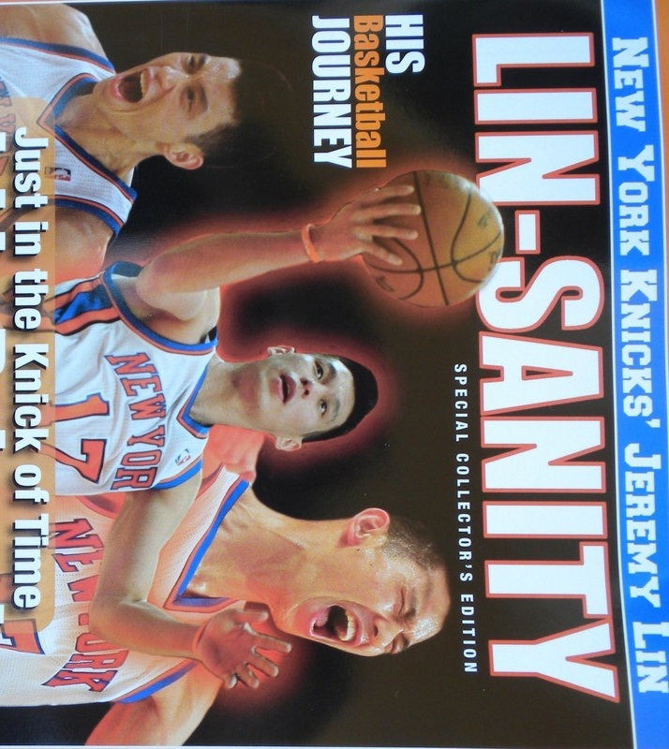
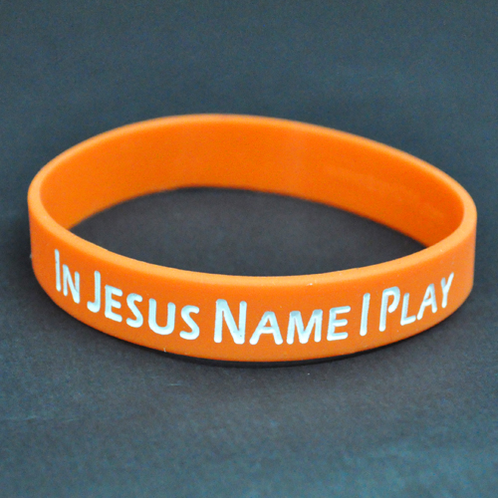
反思和應用
把回憶和夢想交托神
blog.udn.com
jstonemusic.com

Slide 17
1.把回憶和夢想交托神
2.認清自己,接受目前處境
3.凝聚共識,同心努力
4.重新過程必遇難阻
5.實踐步驟：
反思和應用
悔改委身
團結一致
把握時機
bgassociates.com

Slide 18
康泉堂：與祢重新開始
哈該書 2:6-9 萬軍之耶和華如此說、過不多時我必再一次震動天地、滄海、與旱地。我必震動萬國．萬國的珍寶、必都運來．我就使這殿滿了榮耀．這是萬軍之耶和華說的… 這殿後來的榮耀、必大過先前的榮耀。

